Slide 1
НЭП

Slide 2
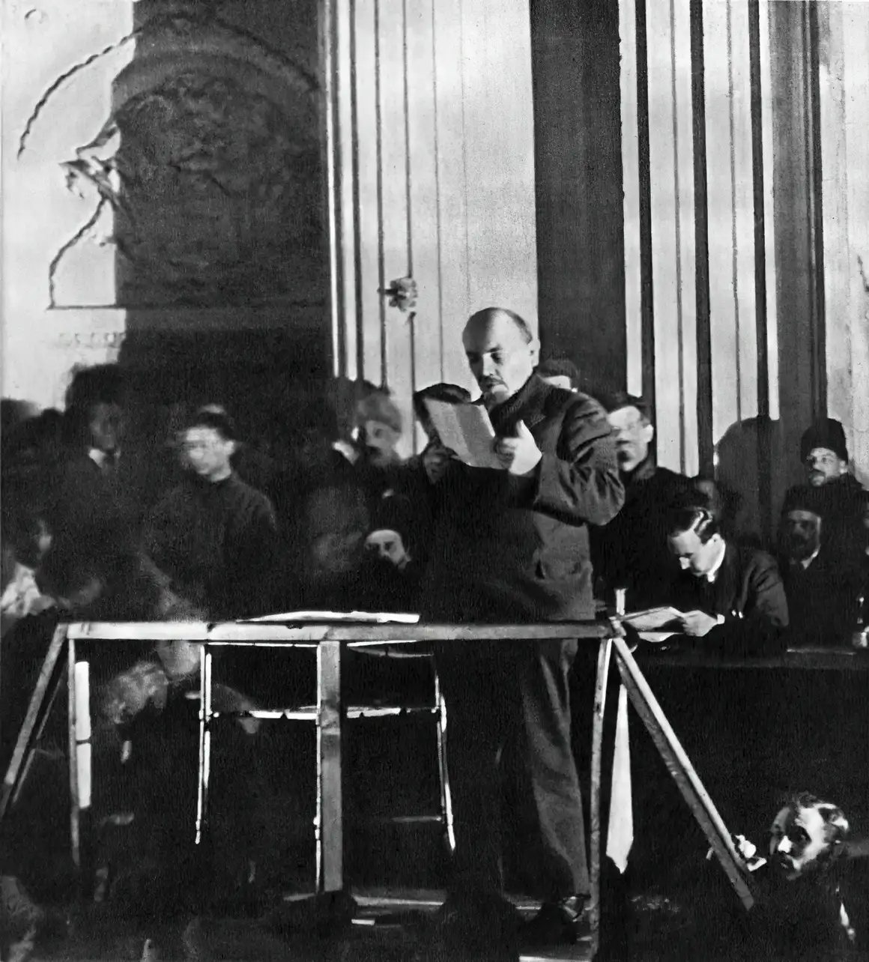
1921-1928 г.г.-новая экономическая политика (нэп)
8-16 марта 1921 г. – Х съезд ВКП (б)

Slide 3
Причины введения НЭПа
1) политика «военного коммунизма» исчерпала себя, так как была рассчитана на военное время
2)победа в Гражданской войне требовала смены экономической политики
3) после Первой Мировой и Гражданской войн было необходимо восстановление разрушенной экономики
4)массовые выступления народа против «военного коммунизма»

Slide 4
Цели нэпа
1)восстановление хозяйства и поиск новых путей построения социализма
2)создание внутриполитической стабильности, привлечение крестьян на сторону Советской власти
3)преодоление кризиса власти

Slide 5
Мероприятия
Вместо продразвёрстки вводился продовольственный налог. Размер налога сообщался крестьянам заранее перед посевной. Этот налог был в 2 раза меньше, чем продразвёрстка. Зажиточные крестьяне снова получили право нанимать на работу своих односельчан. Таких наёмных работников на селе называли батраками.

Slide 6
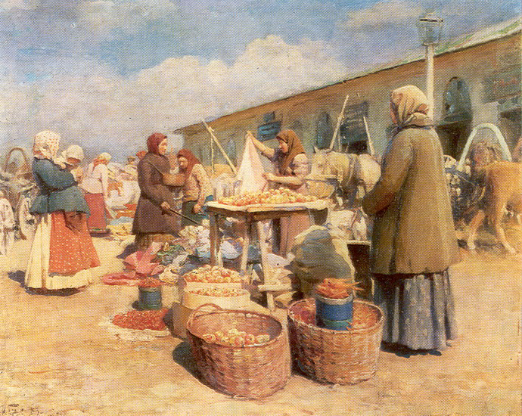
Была разрешена свободная торговля. Теперь крестьяне могли продавать хлеб, оставшийся от уплаты налога. В городах стали открываться магазины и торговые лавки.

Slide 7
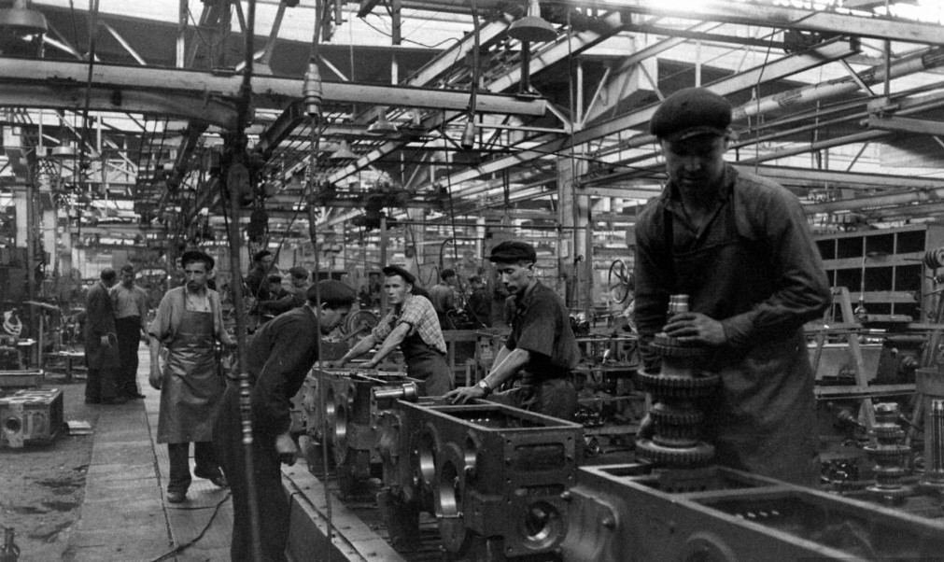
Владельцы мелких предприятий возвращались и налаживали работу на своих заводах и фабриках. Новых владельцев предприятий, магазинов и ресторанов называли нэпманами.

Slide 8
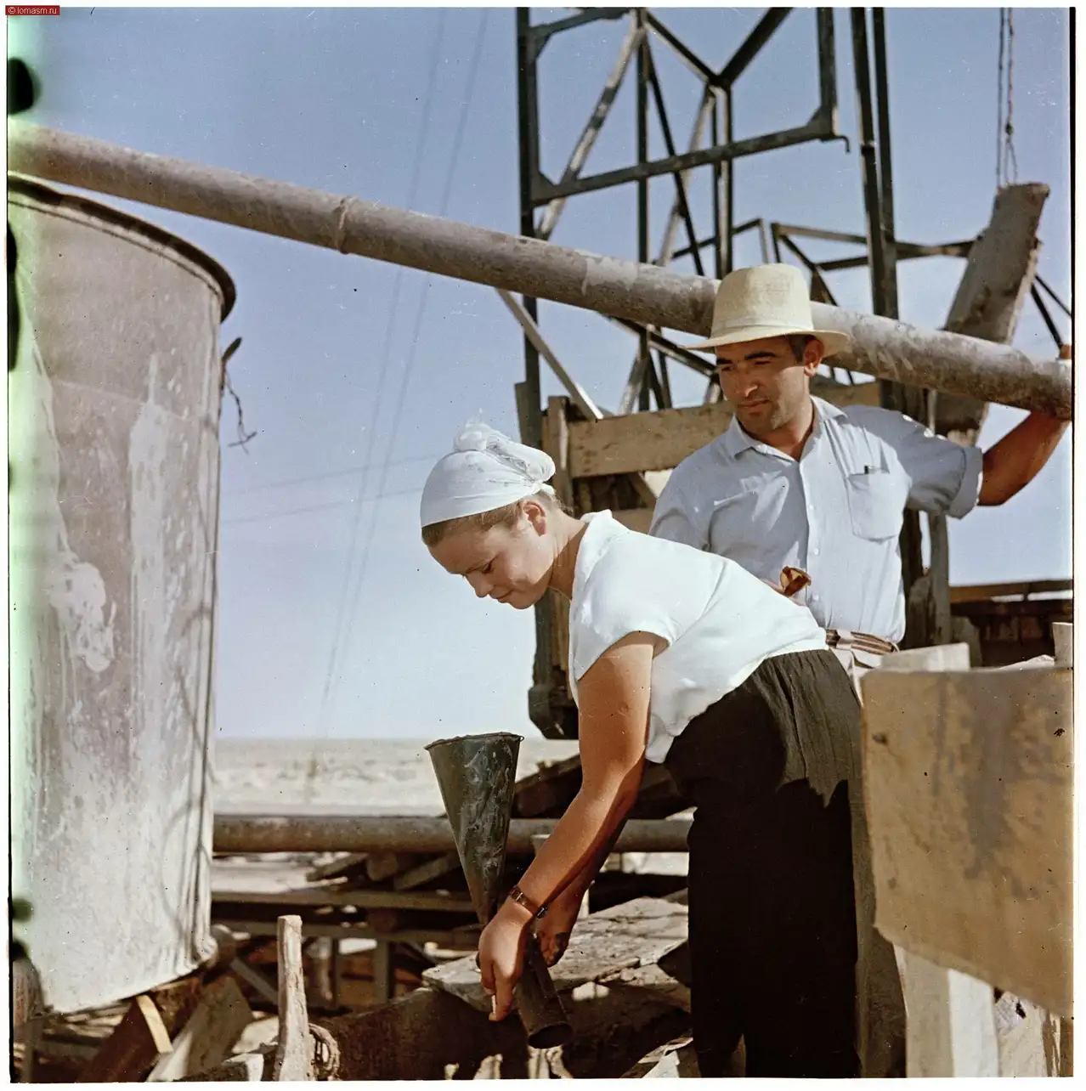
Мелкие и средние промышленные предприятия снова передавались в частную собственность их владельцам.

Slide 9
Трудовые армии и обязательная трудовая повинность были отменены. Теперь каждый мог работать там, где он хотел. Система оплаты труда тоже изменилась. Рабочие получали не одинаковую заработную плату, а сколько заработали своим трудом.

Slide 10
1922 год
Была проведена денежная реформа. Новые деньги обеспечивались золотом. Поэтому их называли «золотыми червонцами». Кроме бумажных денег, правительство стало чеканить серебряные и медные монеты.

Slide 11
НЭП в Сибири состоял из следующих элементов: разрешалась сдача мелких предприятий, помещений, земли, техники в аренду и применение наемного труда в сельскохозяйственном производстве, разрешалась частная торговля, натуральная зарплата заменялась денежной , довались кредиты,отменялась трудовая повинность, продразверстка заменялась продналогом и правом крестьян распоряжаться излишками продукции (после уплаты налога) по своему усмотрению, денежная реформа, борьба с кулаками Суть НЭПа Разрешение свободной торговли, частной собственности, хозяйственной инициативы в сельском хозяйстве и мелкой промышленности, в возврате к товарно-денежным отношениям

Slide 12
Однако Сибревкомв 1921–1922 годах отменил продразверстку полностью лишь в наименее хлебных районах — Иркутской губернии и Якутской области, для остальных губерний Сибири она еще частично сохранялась, ввиду того что положение в европейской части страны из-за голода оставалось катастрофическим. В Енисейской губернии продналог в 1921–1922 годах составлял 70 процентов продразверстки, поэтому не принес особого облегчения крестьянину. Во вторую продналоговую кампанию 1922–1923 годов для Сибири продналог был понижен на 10 процентов.

Slide 13
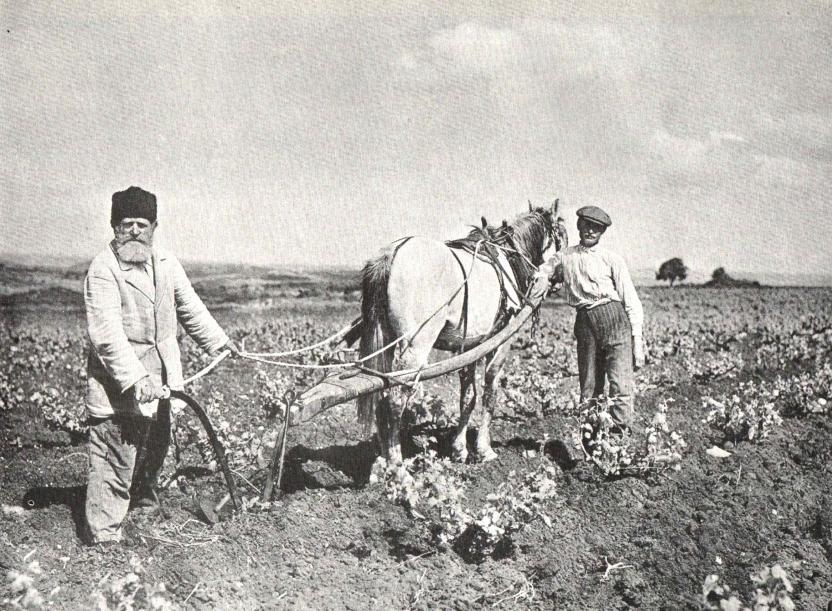
Посевные площади в Енисейской губернии увеличились на 45 процентов и в 1925 году достигли уровня 1913 года, составив 775 тысяч десятин. Значительно возросла урожайность — валовой сбор зерна достиг около 60 миллионов пудов, губерния дала почти 30 миллионов пудов товарного хлеба.

Slide 14
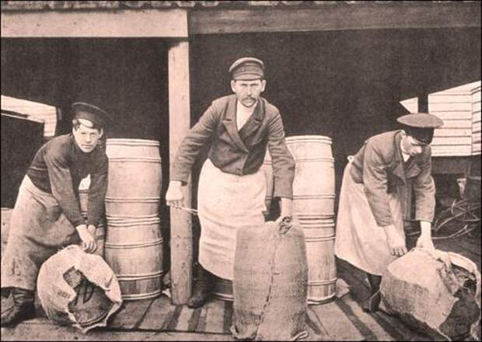
1925 году различными видами кооперации было охвачено от 30 до 46 процентов крестьянских хозяйств. Кооперация помогла улучшить экономическую ситуацию. Так, к 1927 году размер посевных площадей превысил уровень 1913 года на 22,2 процента.

Slide 15
В 1928 г. структура экономики региона достигла довоенных: 77,5 % валовой продукции приходилось на долю сельского хозяйства и лишь 22,5 % — на долю промышленности 60 % всех промышленных товаров, поступавших на местный рынок, ввозилось из Сибири Примерно 60 % всех промышленных товаров, поступавших на местный рынок, ввозилось из-за пределов Сибири.

Slide 16
Социально-экономические итоги НЭПа в Сибири
Положительные
Восстановление народного хозяйства Сибири до военного времени за счёт внутренних резервов
Возрождение сельского хозяйства, позволившее накормить население страны
Отрицательные
Неравномерное развитие отраслей народного хозяйства
Наличные сырьевые ресурсы на месте практически не перерабатывались, вывозились за пределы края
В деревне шла социальная и имущественная дифференциация крестьянства
В городе увеличивалась численность безработных
Население Сибири испытывало хронический дефицит в самом необходимом Сибирь оставалась аграрно-сырьевым придатком центральной России

